Slide 1
ΣΚΑΝΔΙΝΑΒΙΑ

Slide 2
Σκανδιναβικές χώρες

Slide 3
Σουηδία
Στοκχόλμη

Slide 4
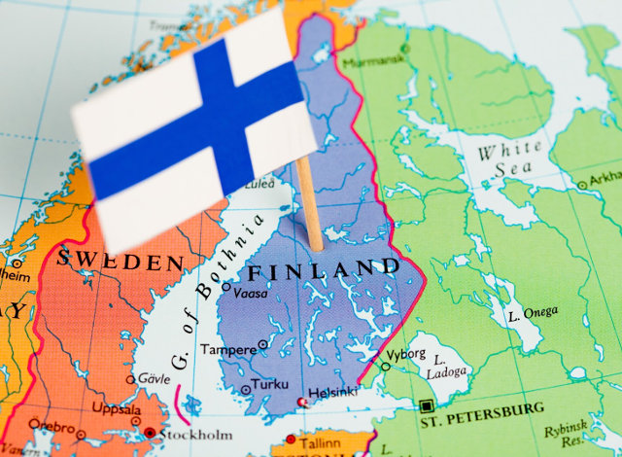
Φινλανδία
Ελσίνκι

Slide 5
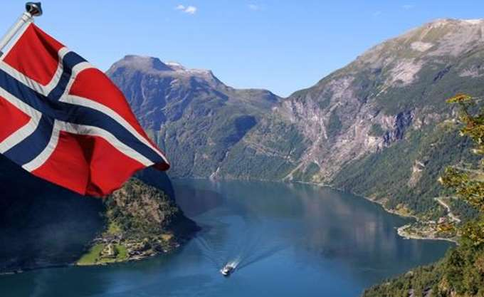
Νορβηγία
Όσλο

Slide 6
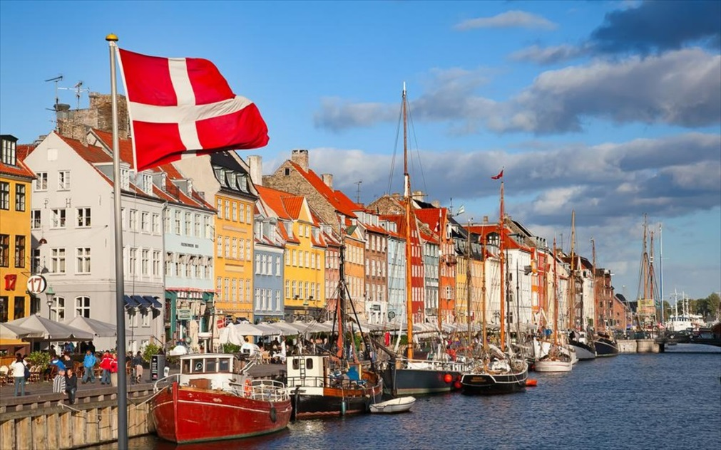
Δανία
Κοπενχάγη

Slide 7
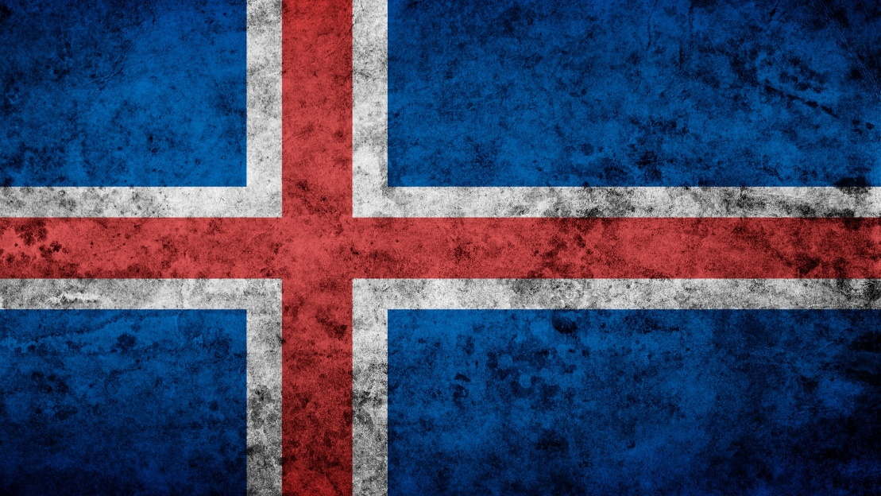
Ισλανδία
Ρευκιάβικ

Slide 8
Πληθυσμός-Πρωτεύουσες (Χιλιάδες)

Slide 9
Οργανόγραμμα Σκανδιναβικών χωρών
ΣΚΑΝΔΙΝΑΒΙΑ
ΣΟΥΗΔΙΑ
ΝΟΡΒΗΓΙΑ
ΔΑΝΙΑ
ΟΣΛΟ
ΚΟΠΕΝΧΑΓΗ
ΣΤΟΚΧΟΛΜΗ
ΦΙΝΛΑΝΔΙΑ
ΕΛΣΙΝΚΙ

